Slide 1
SudoCampus
PDF 강의자료 기반 AI 개인 맞춤 학습 플랫폼
소프트웨어공학개론 · Team 4
팀원: 고태호 · 두윤기 · 문태주 · 서영호
Notes:
문제의 난이도 설정 방법:
문제별 타입(사실 확인, 개념 설명, 응용, 개념 비교, 추론)에 따라 가중치
문제 속 개념 개수에 따라 가중치
추론 step에 따라 가중치
강의 자료에 명확한 답이 없는 문제면 가중치
mastery 별 생성될 문제의 난이도 분포 결정 방법:
mastery가 높아질수록, easy의 비중이 줄고, hard의 비중이 증가
mastery 값 변화 로직:
어떤 난이도의 문제를, 맞췄는지에 따라 변화
백엔드 데이터베이스에 저장되는 것:
키워드별 mastery 정보
생성된 퀴즈/문제
문제와 키워드의 연결 정보
선택지
풀이 시도 기록
문제별 답안 제출 기록

Slide 2
목차
01
동기 · 문제정의
05
테스트
02
06
개요
개발 일정 · 역할 분담
03
시스템 아키텍처
04
주요 기능
2
Notes:
동기, 문제정의: 어떤 문제를 발견하였는지

Slide 3
1
동기 · 문제정의
문제점 : 기존 AI 학습 도구
해결
PDF를 올리면 요약본·퀴즈는 만들어 준다
어느 개념에 취약한지 지속적으로 파악하기 어렵다
이전 풀이 결과를 반영한 맞춤 출제에 한계가 있다
퀴즈 풀이 결과를 저장하고 학습별 숙련도를 업데이트하여, 사용자가 강한 개념과 취약한 개념을 확인할 수 있도록 한다.
학습 상태에 따라 달라지는 문제를 통하여 부족한 개념을 중심으로 반복 학습할 수 있도록 한다.
목표: 단순 문제 생성이 아닌, 학생의 성취 수준을 고려하여 맞춤 난이도의 문제를 출제한다
4
Notes:
기존 AI 학습 도구의 문제점 / 해결방안 -> 최종 목표

Slide 4
2
개요
MVP PDF 강의자료를 올리면 AI가 요약·키워드 추출·퀴즈/모의고사를 생성하고, 풀이 결과로 학습 수준(Mastery)을 키워드 단위로 추적해 개인의 학습 수준 맞춤 문제를 제공하는 웹 학습 플랫폼
핵심 용어
Keyword | 강의자료에서 추출한 핵심 개념·학습 단위
Mastery | 키워드별 이해도·숙련도
Importance | 키워드별 중요도
Coverage | 키워드가 문제에 포함된 정도
주 사용자
중간·기말을 준비하는 대학생
방대한 자료를 제한된 시간에 복습
강한 개념과 약한 개념을 빠르게 구분하고 싶어함
Difficulty | 문제 별 난이도
3
Notes:
MVP / 핵심 용어: 키워드, 숙련도(mastery)

Slide 5
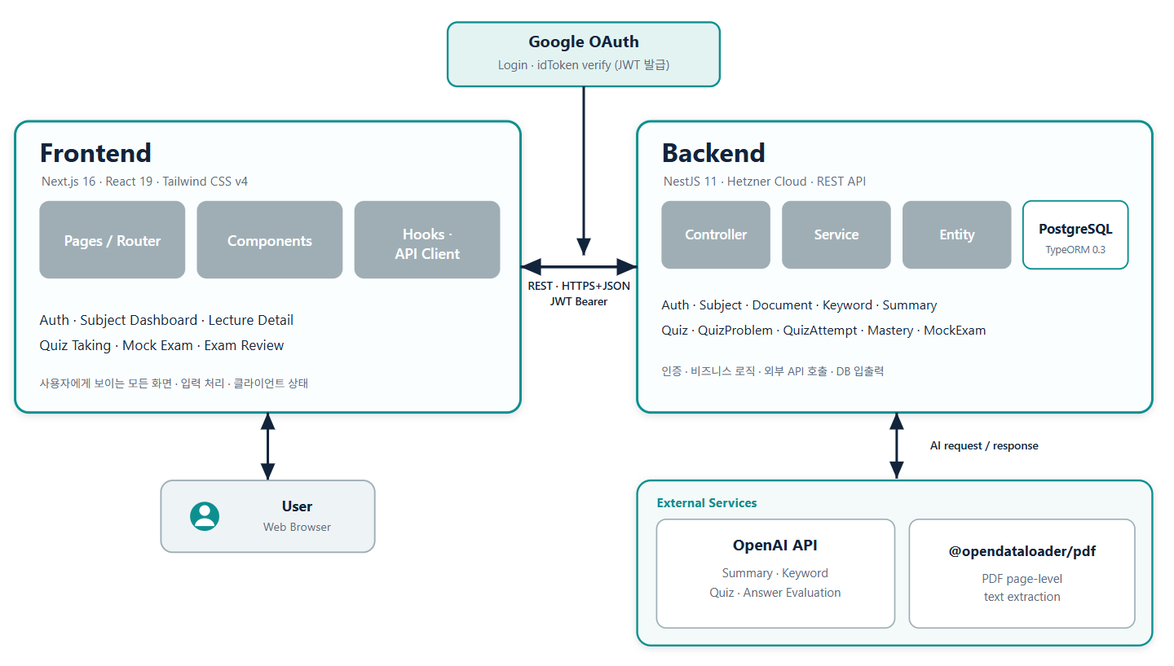




3
시스템 아키텍처 — 전체 구조
7
Notes:
사용자, 프론트엔드, 백엔드, 외부 서비스 / 프론트엔드는 Next.js와 React / 백엔드는 NestJS로 만들었고 학습 정보를 PostgreSQL에 직접 보유합니다.

Slide 6
3
시스템 아키텍처 — 문제 생성 구조
Quiz
학습 · 폭넓게
사용자 학습 수준을 고려한 적응형 문제 생성
강의자료 1개 대상 · 기본 15문제
attempt · importance · mastery 종합 고려
attempt 낮은 키워드에 큰 가중치
1
문제 풀이
아직 덜 출제된 개념 우선
사용자가 퀴즈 / 모의고사 풀이
→ 덜 본 개념부터 채운다
두 기능 모두 같은 문제 생성 구조를 사용
목적: 자료 전체를 폭넓게 학습
mastery 갱신
Mock Exam
평가 · 약점
4
문제 생성
적응형
2
AI 생성 → 검증 · 정규화
키워드별 mastery 갱신
강의자료 범위 · 문항 수 사용자 지정
루프
정답률 · 난이도 · 힌트 반영
mastery · importance 종합 평가
난이도 재계산 → 키워드 연결 저장
mastery 부족에 큰 가중치
mastery 낮은 개념 우선
→ 약한 개념 위주로 출제
목적: 취약점 진단 · 시험 대비
3
난이도 · 범위 결정
대상 키워드 mastery로 난이도 분포 결정
낮으면 easy↑ · 높으면 hard↑
두 기능 모두 “사용자 학습 수준 고려“라는 핵심 문제 생성 구조를 공유
7
Notes:
핵심 로직 — 사용자 학습 수준을 고려한 문제 생성
매 풀이마다 풀이기록으로 키워드별 mastery(숙련도) 갱신
적응형 난이도: 대상 키워드의 mastery로 문제 난이도(EASY/MEDIUM/HARD) 분포 결정 (mastery 낮음 → easy 비중↑, 높음 → hard 비중↑)
이 루프를 반복하며 사용자 학습 상태를 계속 기록·업데이트
Quiz
강의자료 1개 대상 (기본 15문제 — 우리 설정)
키워드별 노출 횟수·중요도·숙련도를 종합 고려
목표는 폭넓은 개념 학습 → 노출 적은 키워드에 큰 가중치
Mock Exam
사용자가 강의자료 범위·문항 수 지정
숙련도와 중요도를 종합 평가
목표는 취약 키워드 진단 → 숙련도 부족에 큰 가중치

Slide 7
4
주요 기능
1
로그인
Google OAuth (Auth)
2
과목 생성 · 목록
Subject
3
PDF 업로드 → 요약·키워드
Document · Keyword · Summary
4
퀴즈 풀기 → 정답·해설
Quiz · QuizAttempt
5
Mastery 대시보드
Mastery
6
모의고사: 취약 키워드 반영 출제
MockExam · Mastery
9
Notes:
설명 x 시간 없음

Slide 8
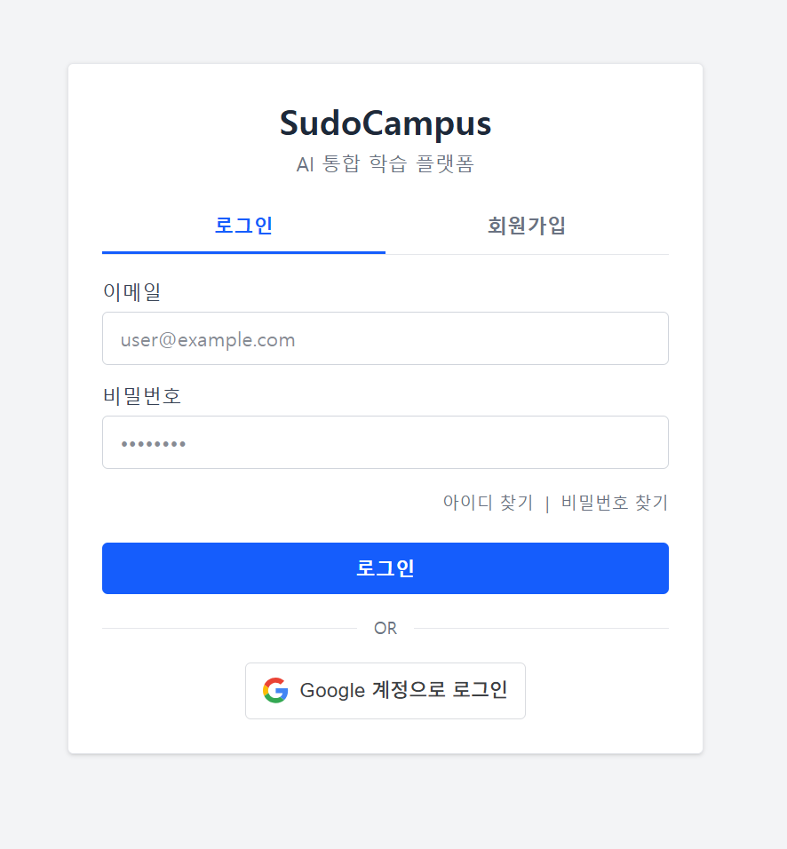
4-1
로그인
9

Slide 9
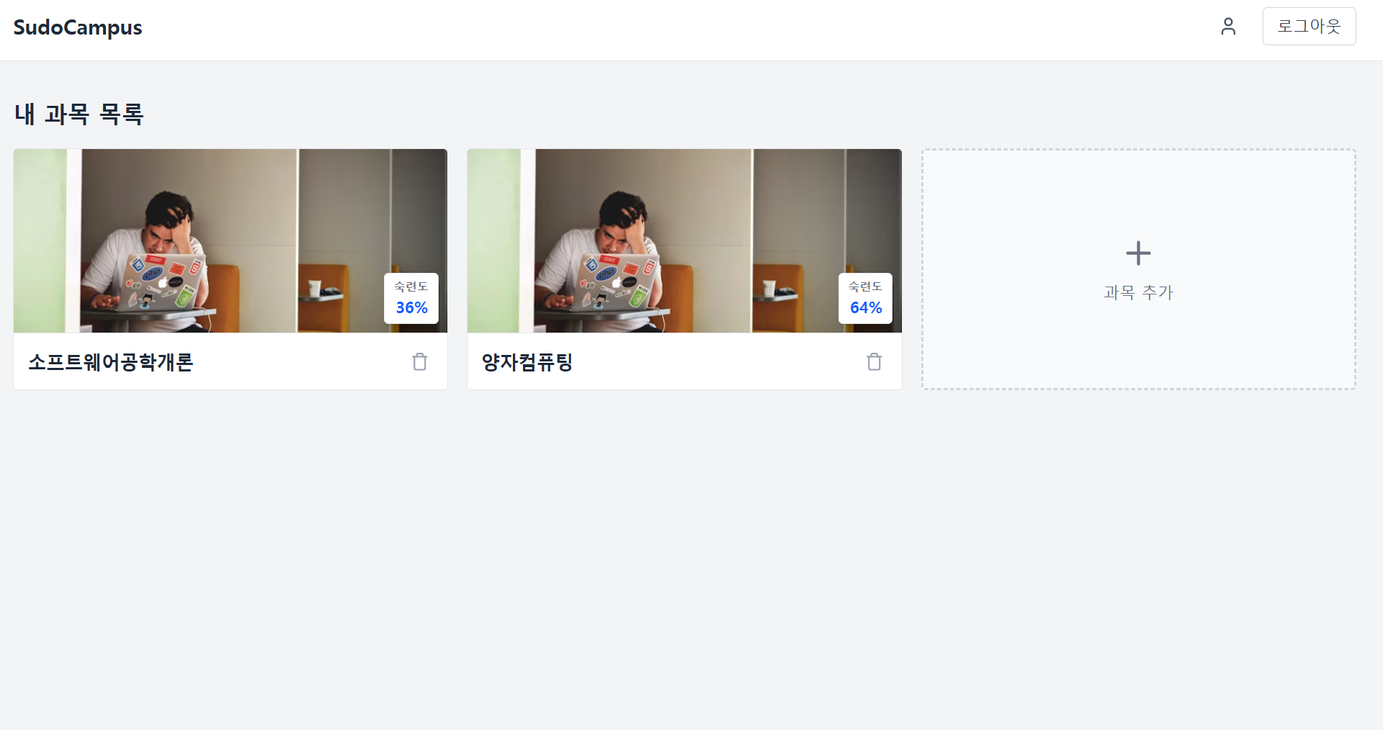
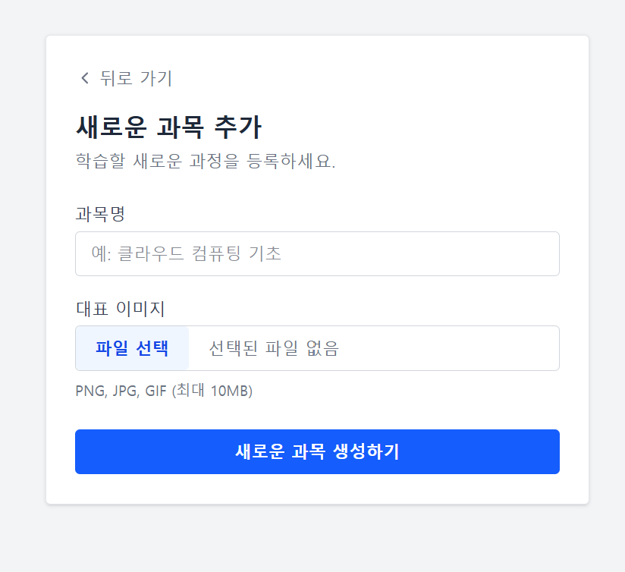
4-2
과목 생성 · 목록
9

Slide 10
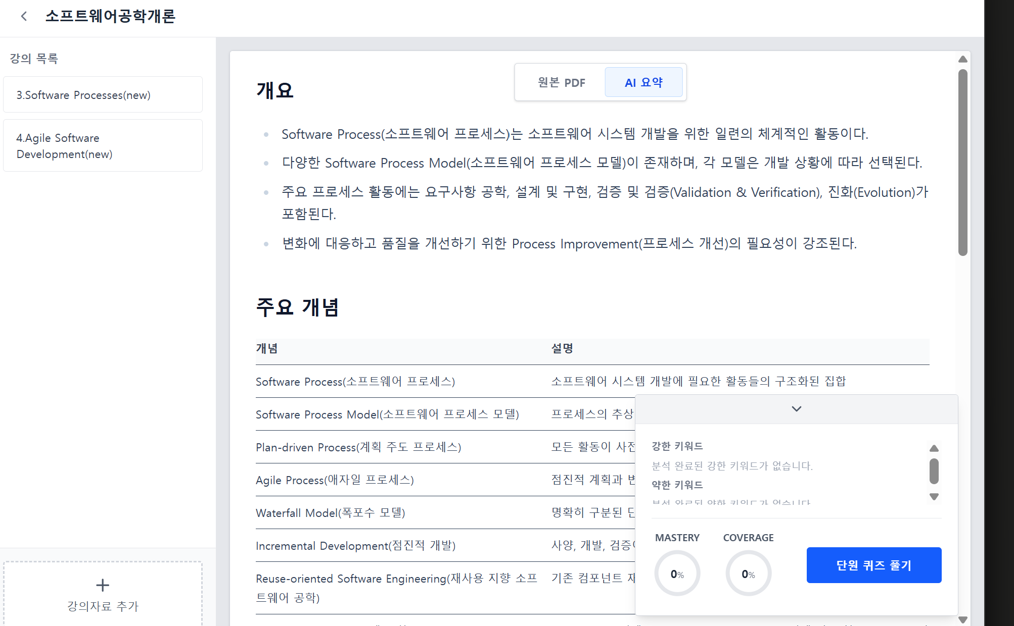
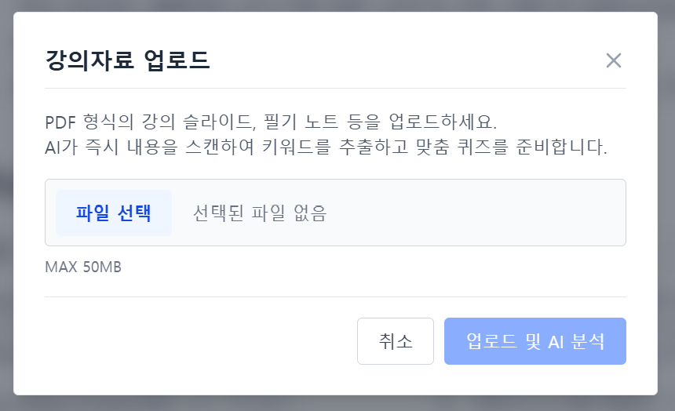
4-3
PDF 업로드 → 요약·키워드
9

Slide 11
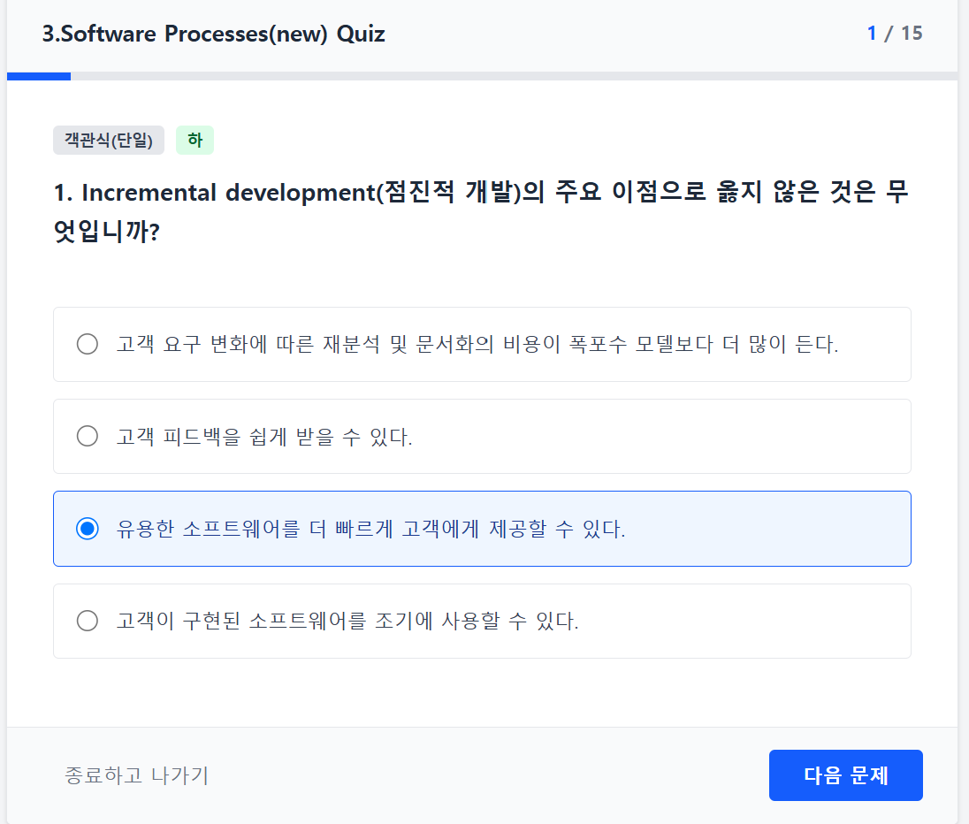
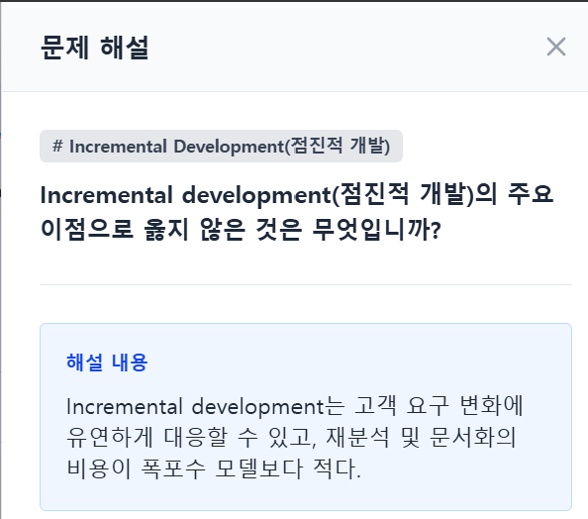
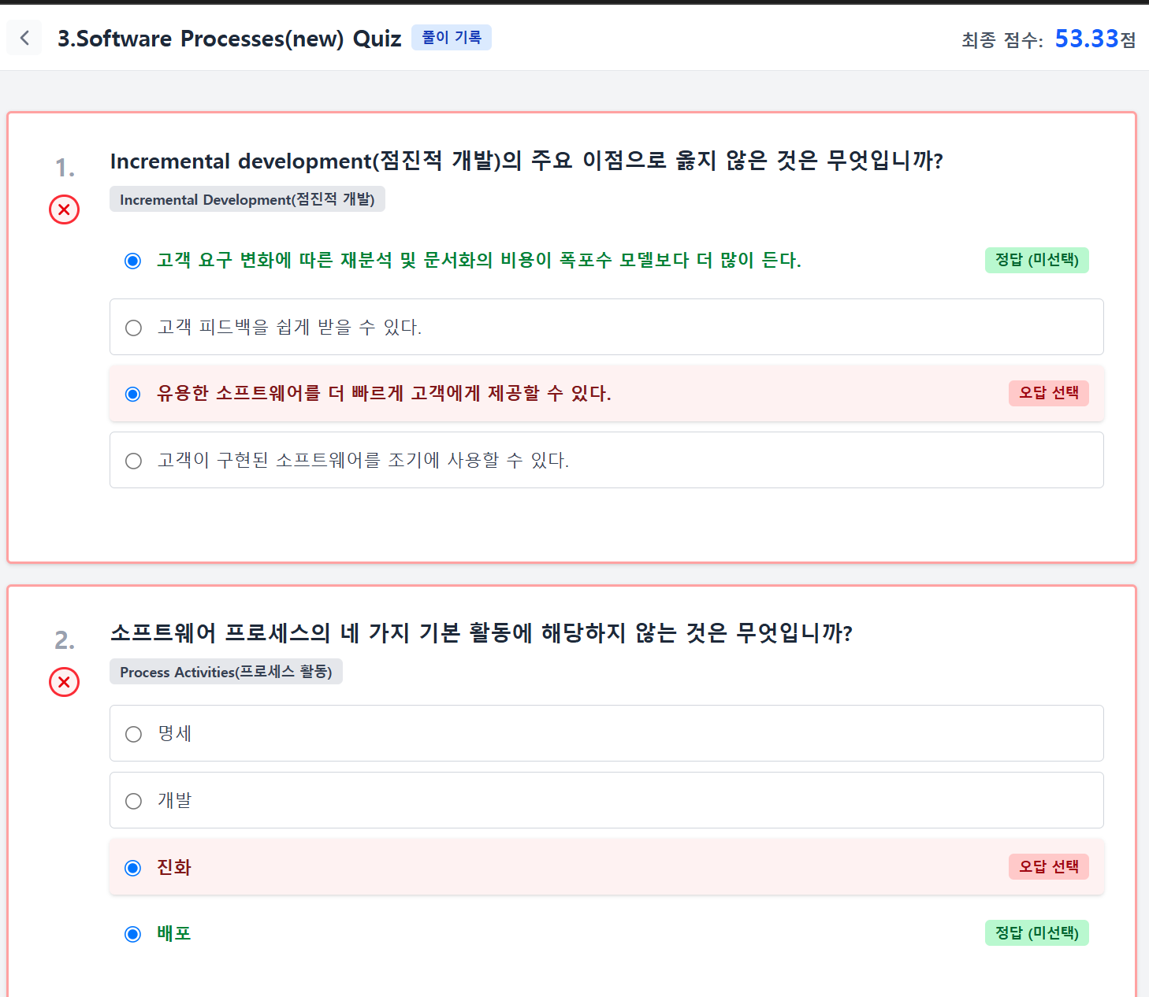
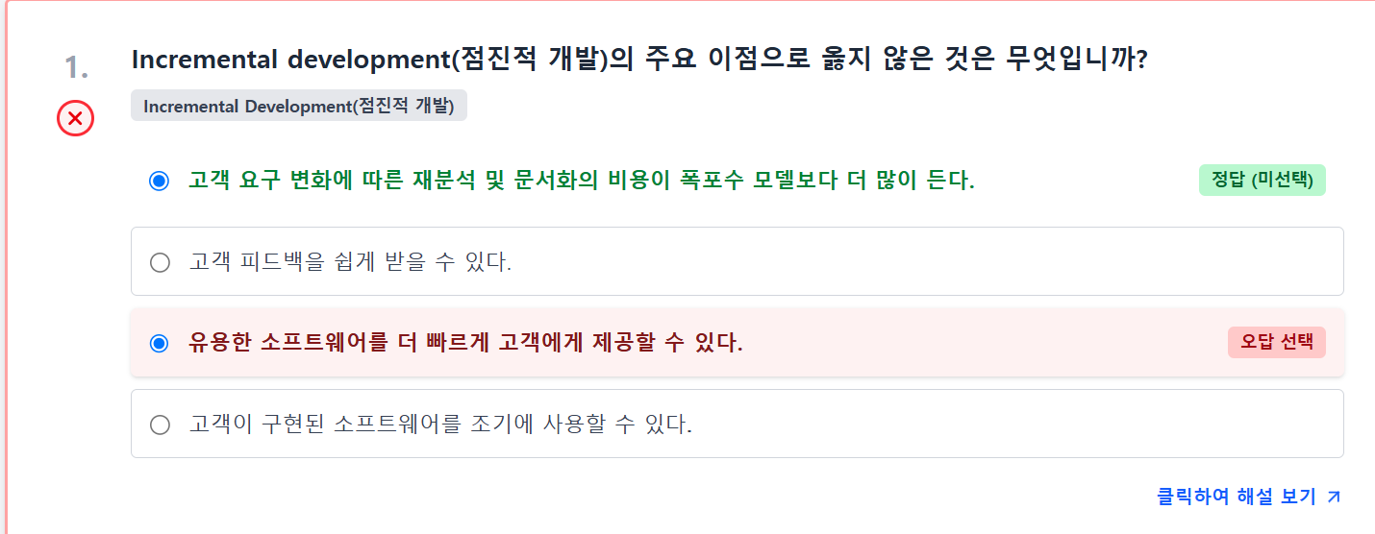
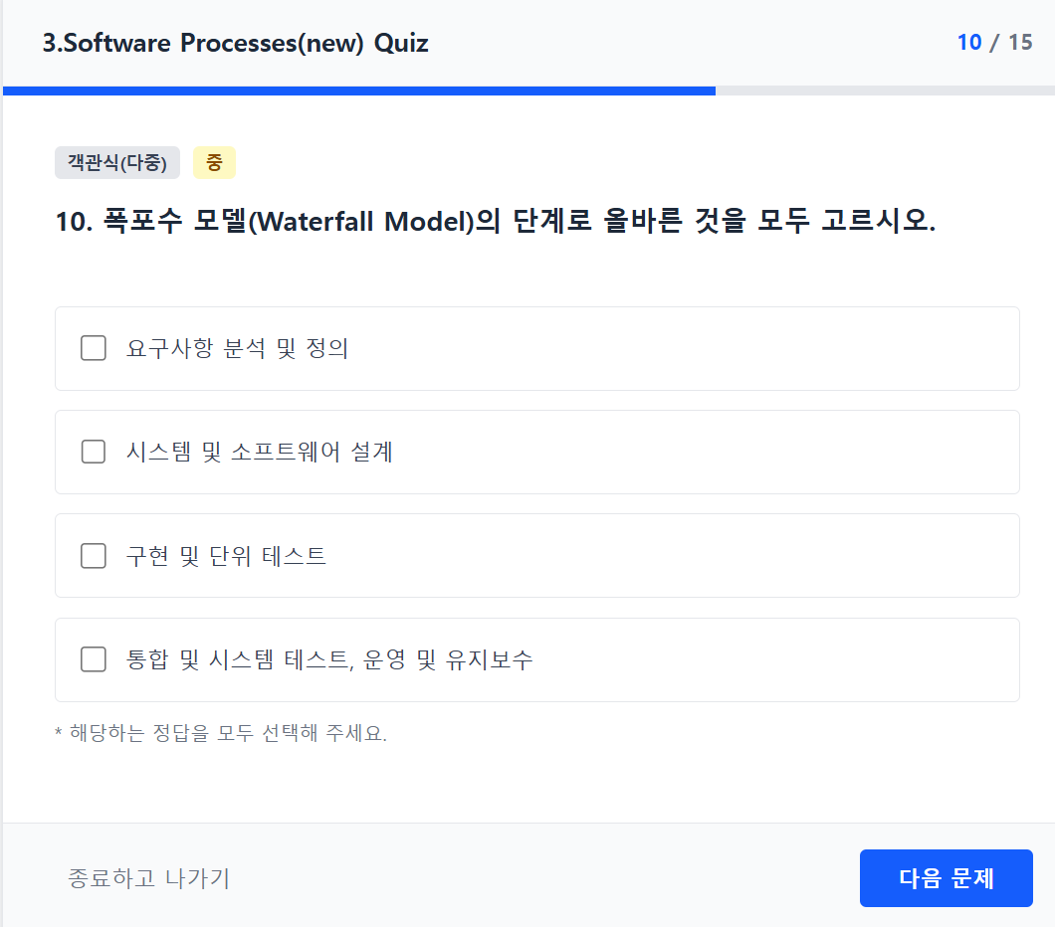
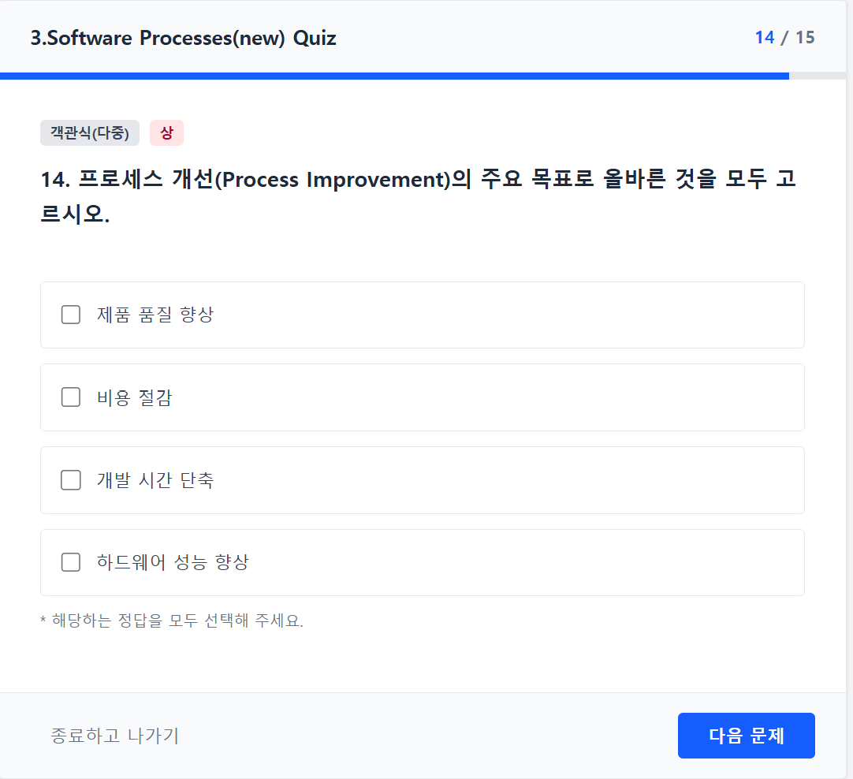
4-4
퀴즈 풀기 → 정답·해설
풀이 결과
해설
9
Notes:
난이도 상중하 다양한 분포 / 풀이 결과 / 해설

Slide 12
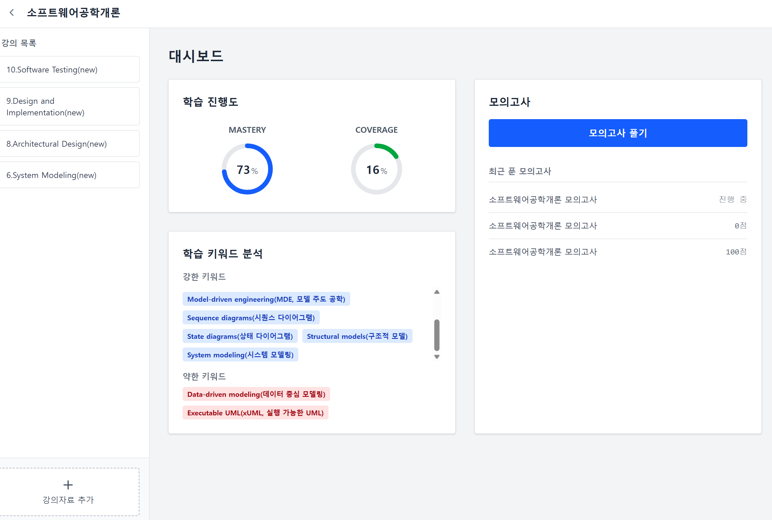
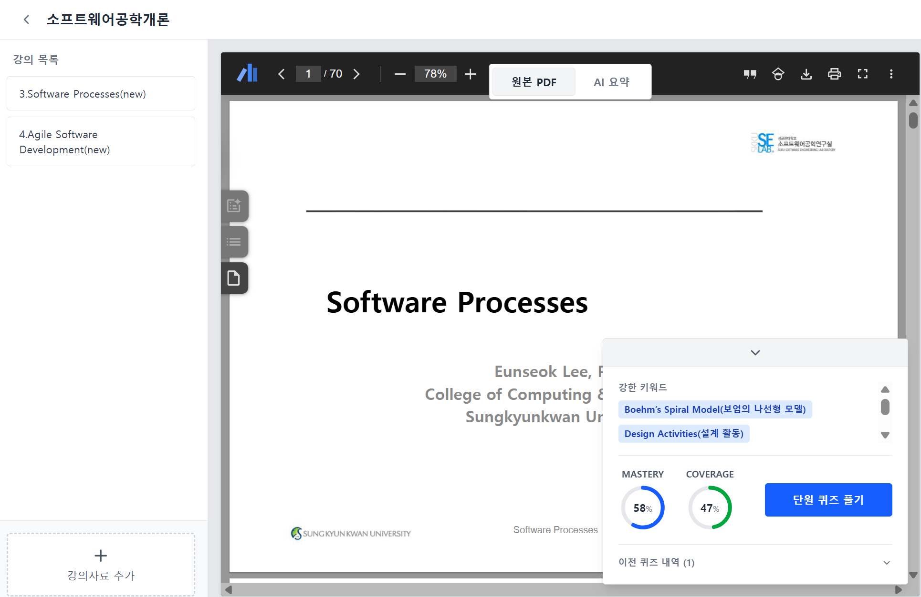
4-5
Mastery 대시보드
과목별 대시보드
강의자료별 대시보드
전체 숙련도, 키워드별 숙련도, 문제 풀이 기록을 확인할 수 있다
9
Notes:
과목별 / 강의자료별 대시보드. 백엔드에 저장하므로 mastery와 학습범위, 키워드 분석 및 풀이기록 검색 가능/

Slide 13
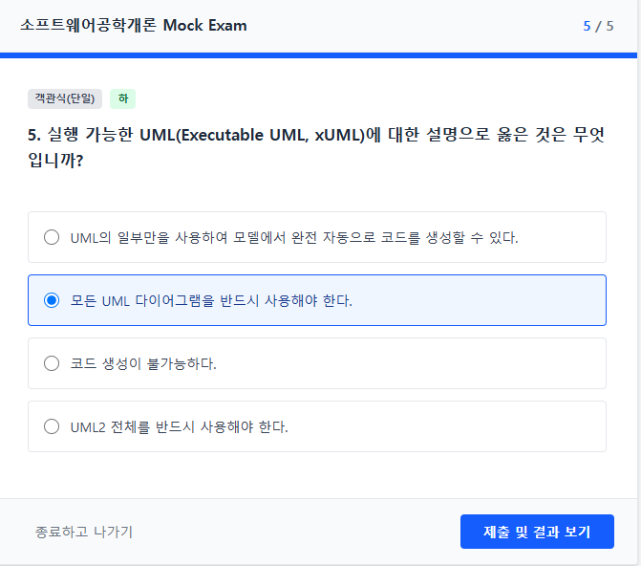
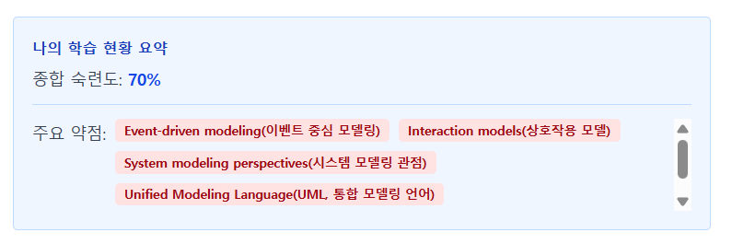
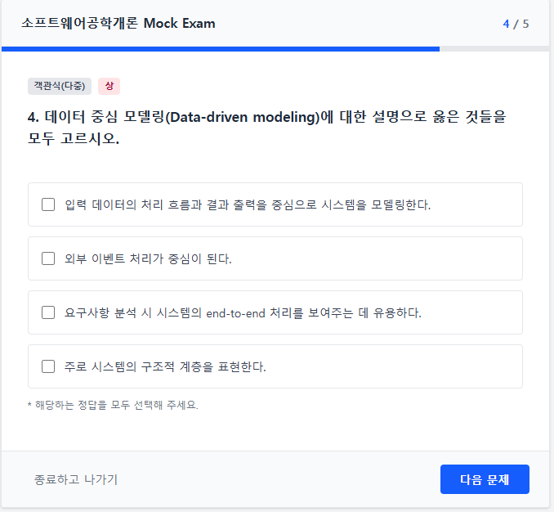
4-5
Mastery 대시보드
키워드별 숙련도(Mastery)에 따른 문제 난이도 차이
약한 키워드에 해당하는 문제는 쉽게 출제
9
Notes:
키워드별 숙련도(Mastery)에 따른 문제 난이도 차이

Slide 14


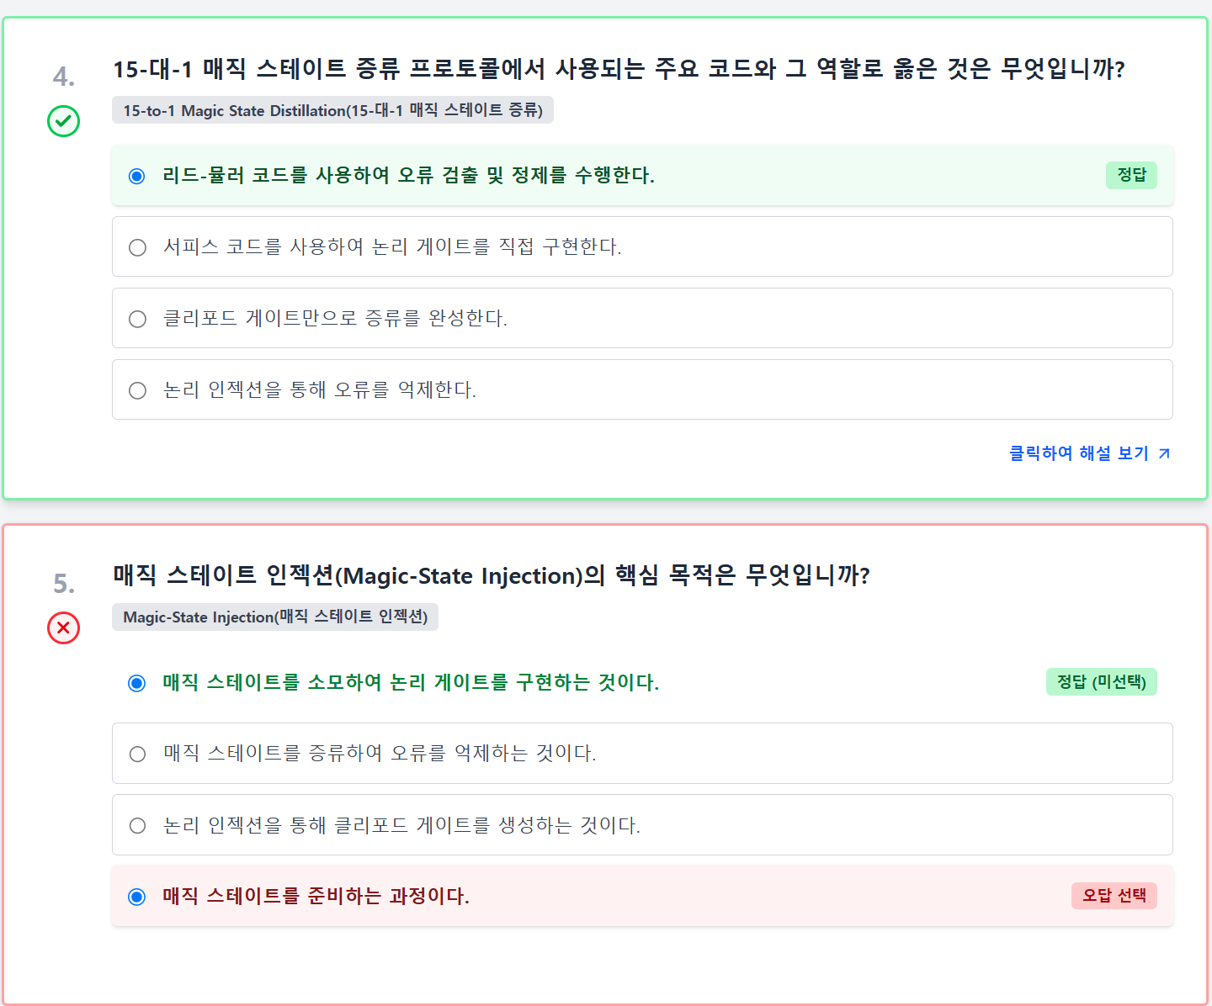
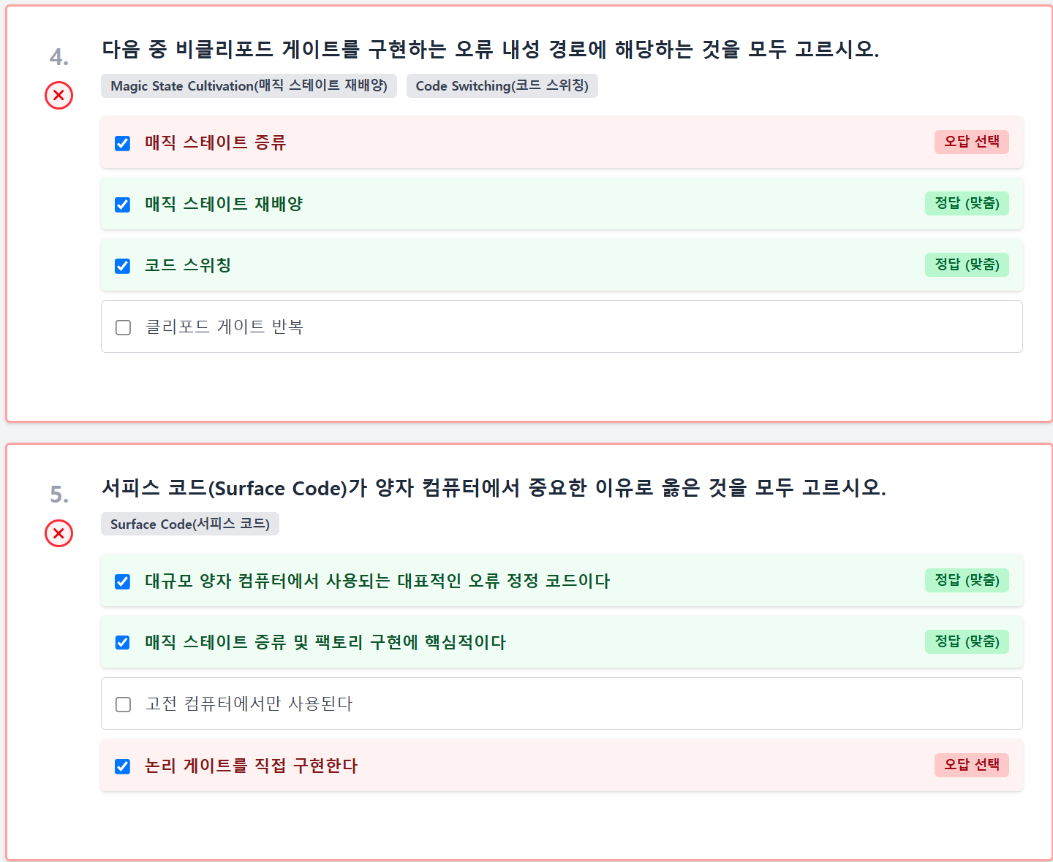
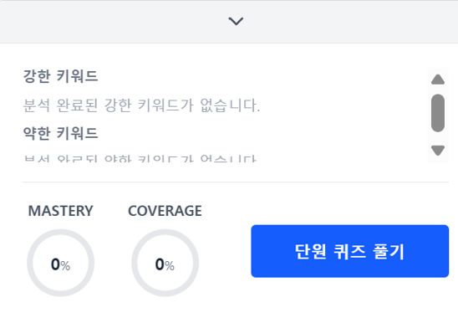
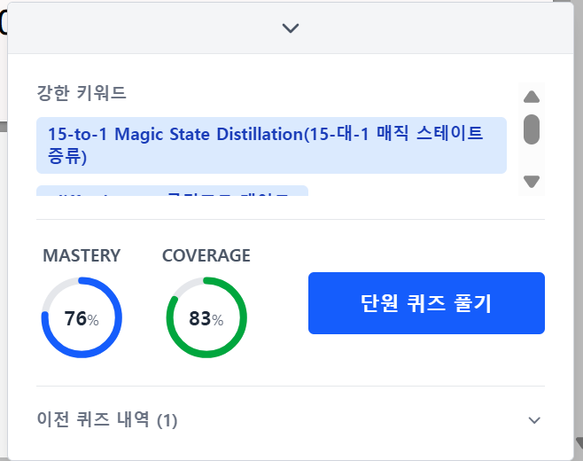
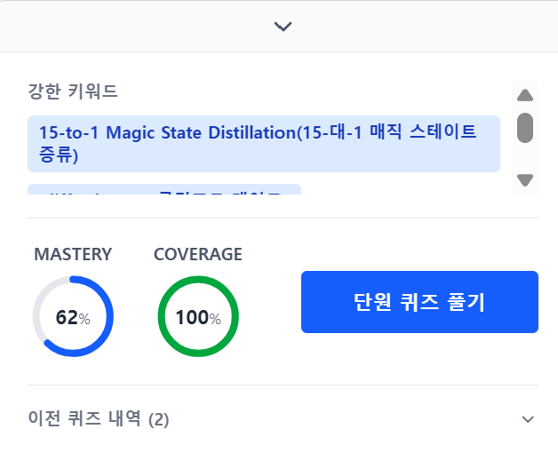
4-5
Mastery 대시보드
숙련도와 함께 문제 난이도 상승 => 개인화된 학습 가능
문제 풀이 결과에 따라 Mastery 업데이트
9
Quiz: 다양한 키워드를 포함하는 것을 우선
Notes:
숙련도와 함께 문제 난이도 상승 => 개인화된 학습 가능

Slide 15
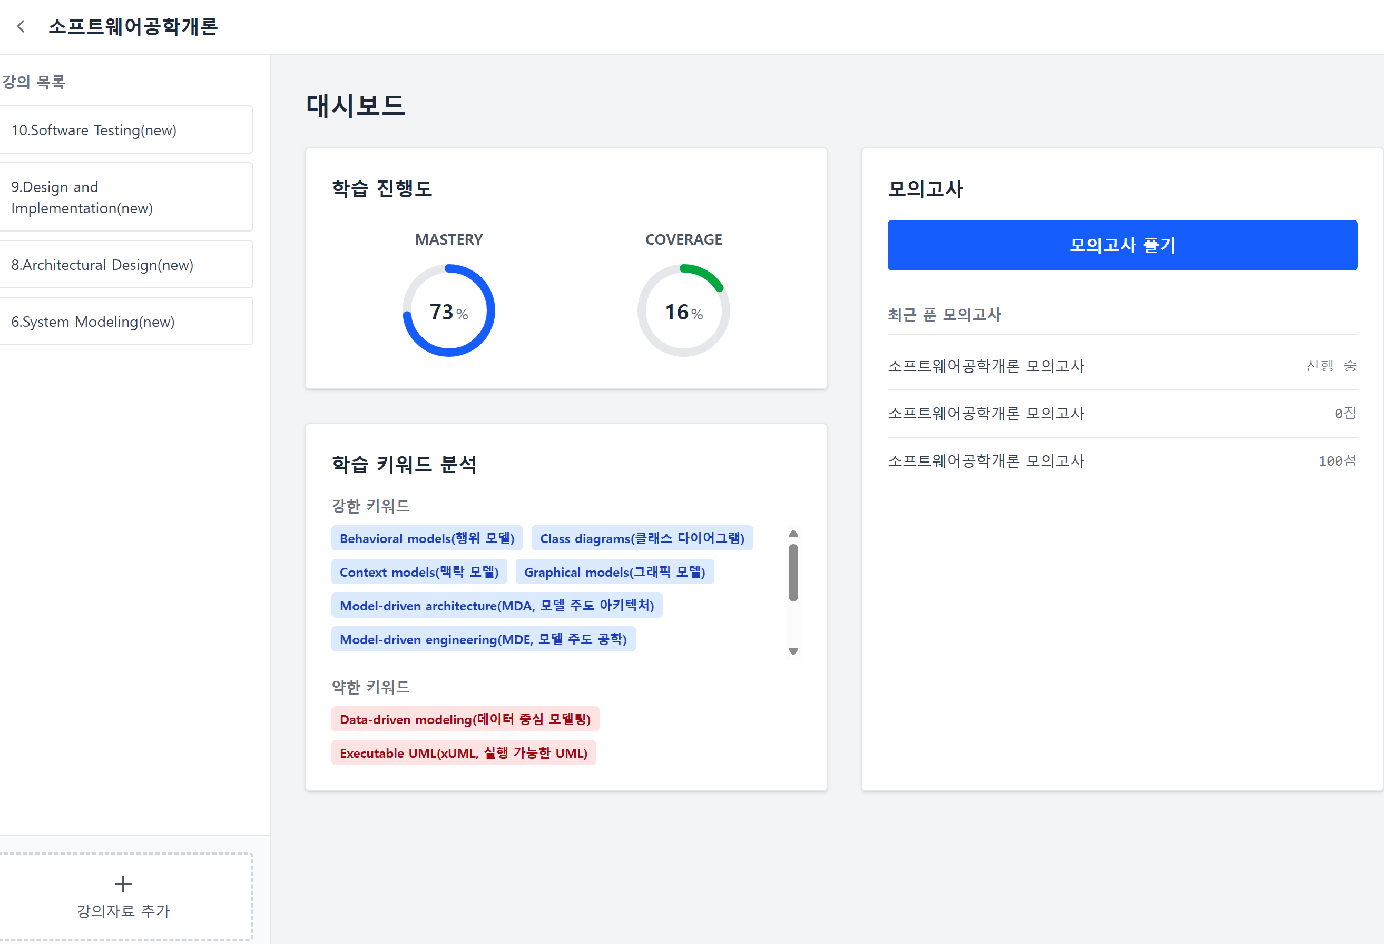
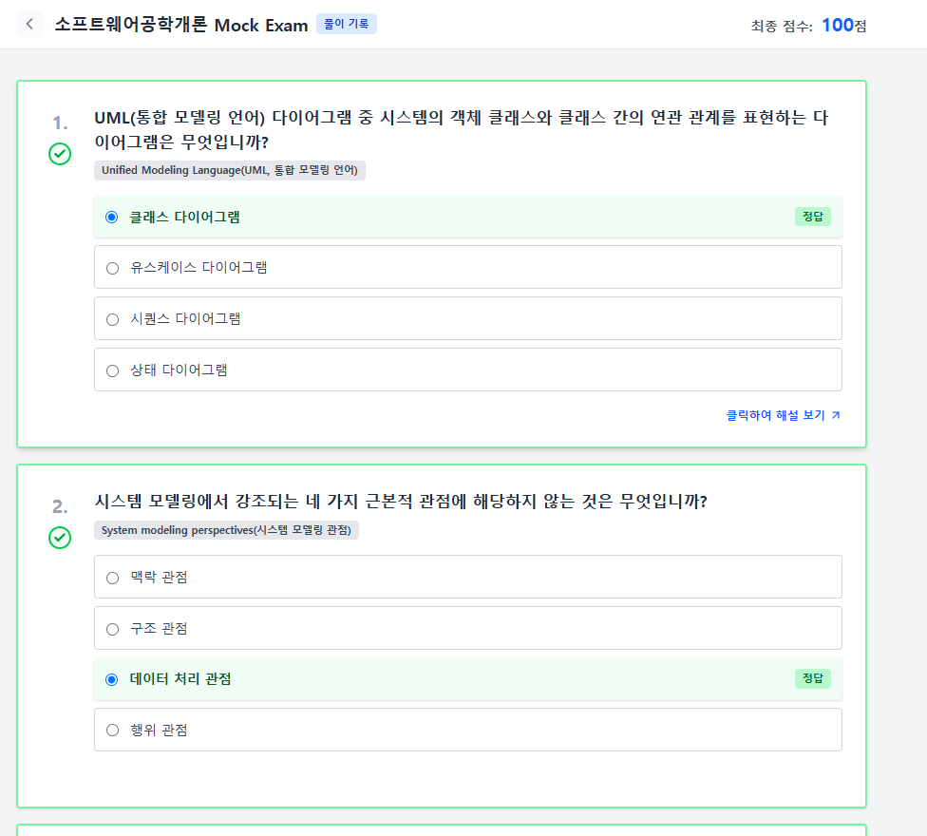
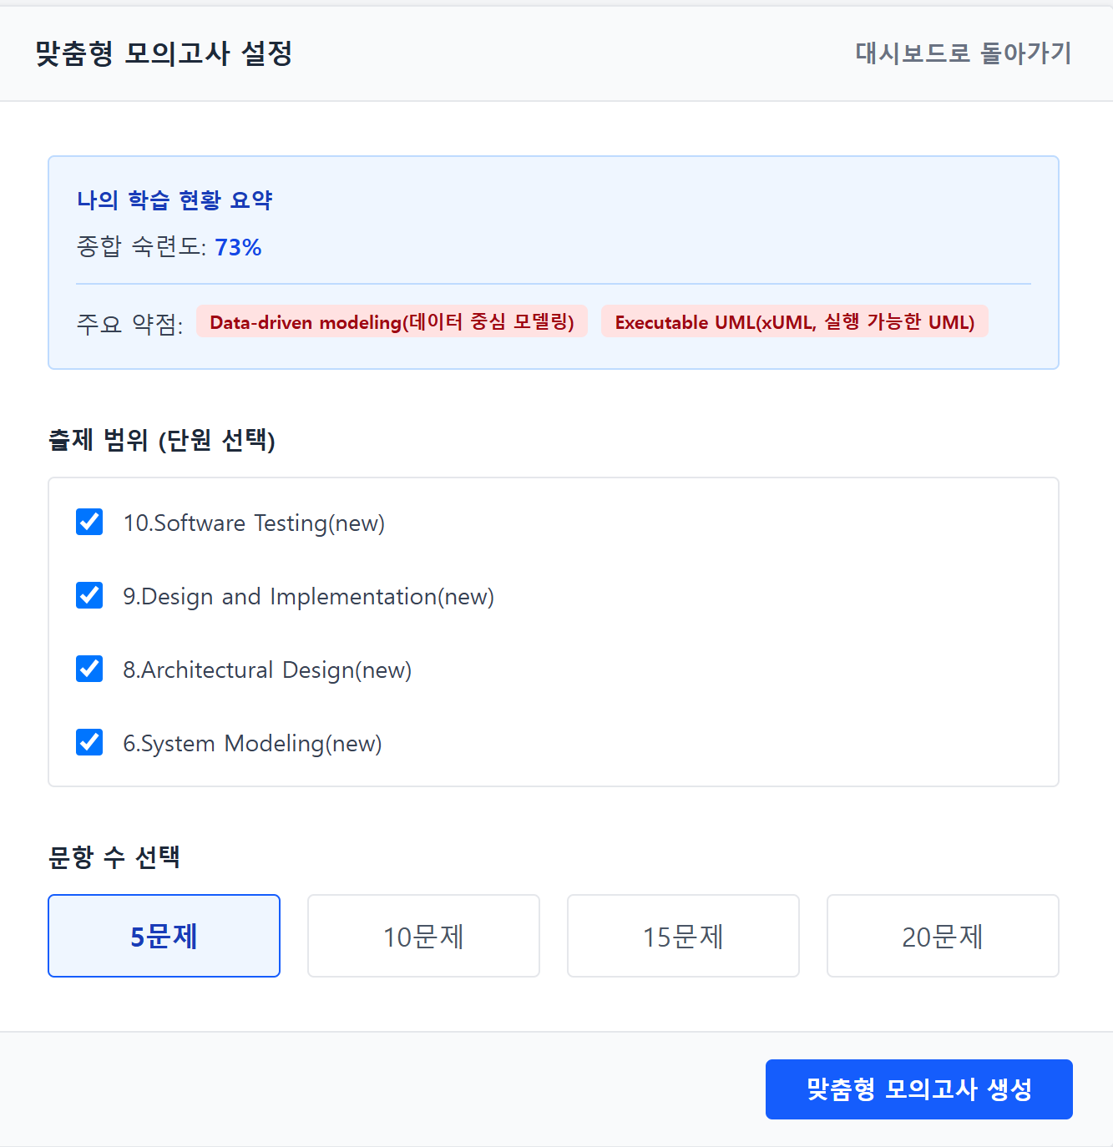
4-6
모의고사: 취약 키워드 반영 출제
숙련도를 고려하여, 취약 키워드 위주로 문제 출제
9
Notes:
숙련도를 고려하여, 취약 키워드 위주로 문제 출제

Slide 16
5
테스트
Unit
Integration
E2E
개별 함수·컴포넌트·서비스 단위
모듈 + DB + 외부 API 연계
전체 사용자 흐름
PDF 형식 검증, 퀴즈 결과 파싱, 답안 정답 판단, mastery 갱신 로직
과목 생성→저장→목록 반영, PDF 업로드→텍스트 추출→키워드 저장
로그인부터 대시보드 조회까지 한 흐름으로 검증
10
Notes:
테스트:

Slide 17
6
개발 일정 · 역할 분담
고태호
문태주
두윤기
서영호
문서
프론트엔드
백엔드
팀장 · 문서 · 조율
week | 5 | 6 | 7 | 8 | 9 | 10 | 11 | 12 | 13 | 14 | 15
Backend
Frontend
Integration
Testing
발표
도구: Next.js · NestJS · PostgreSQL · OpenAI API · @opendataloader/pdf · GitHub · draw.io
11

Slide 18
감사합니다
Q & A
SudoCampus · Team 4
Notes:
개발 일정, 역할 분배,

